Slide 1


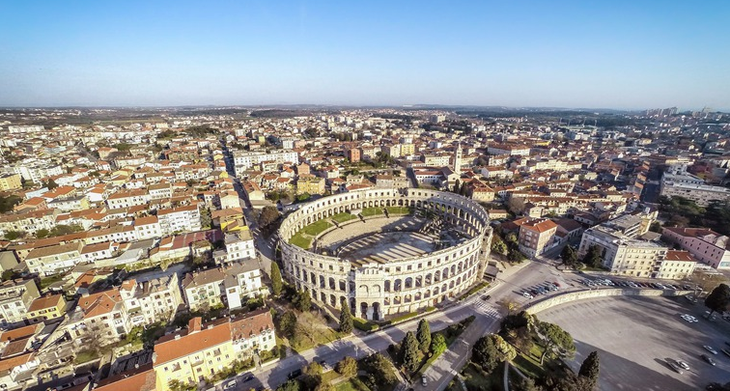
PROGRAM GRAĐENJA KOMUNALNE INFRASTRUKTURE
2020

Slide 2
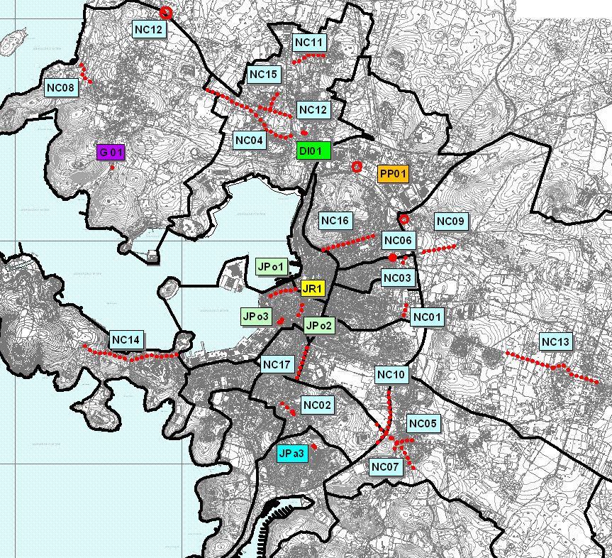
42,6 MILIJUNA KUNA ZA DODATNI RAZVOJ GRADA I POVEĆANJE STANDARDA ŽIVLJENJA GRAĐANA GRADA PULE
ODNOSI SE NA
NERAZVRSTANE CESTE
JAVNE POVRŠINE NA KOJIMA NIJE DOPUŠTEN PROMET
JAVNA PARKIRALIŠTA
JAVNE ZELENE POVRŠINE
JAVNU RASVJETU
GROBLJA I KREMATORIJE NA GROBLJIMA
GRAĐEVINE NAMIJENJENE OBAVLJANJU JAVNOG PRIJEVOZA

Slide 3
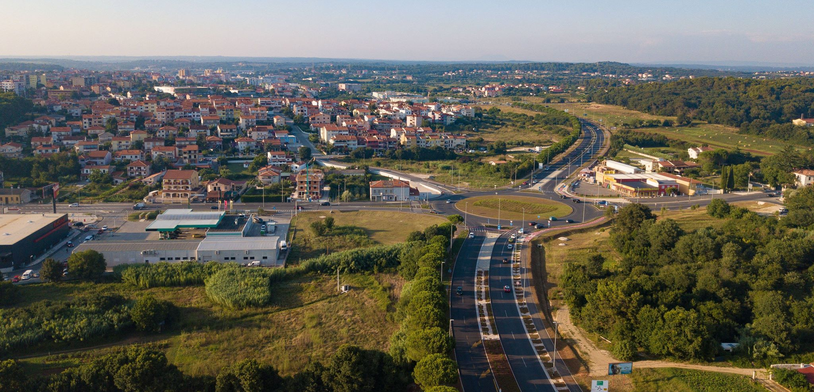
  NERAZVRSTANE CESTE
  31 MILIJUN KUNA ZA IZGRADNJU I REKONSTRUKCIJU NERAZVRSTANIH CESTA
  POVEĆANJE RAZINE SIGURNOSTI I PROMETNE PROTOČNOSTI

Slide 4
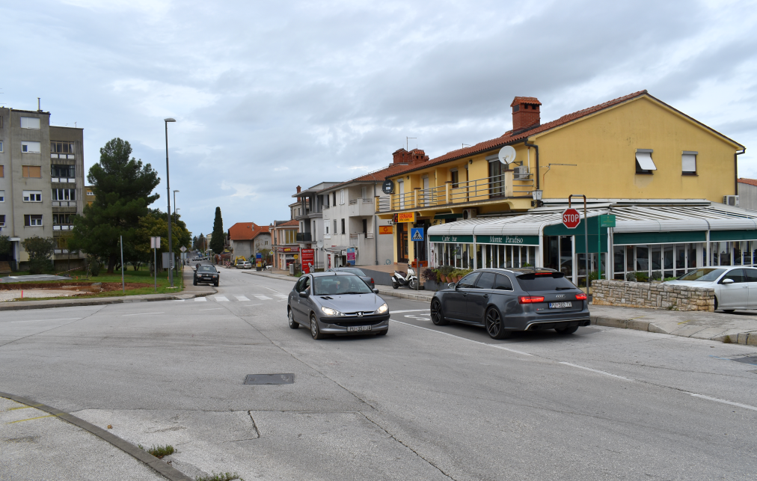
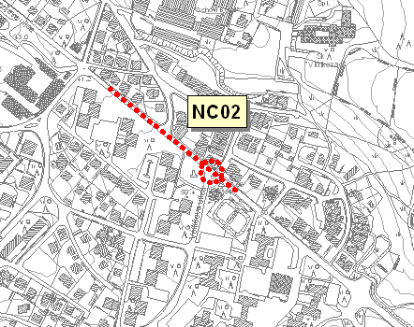
KRUŽNI TOK NA RASKRIŽJU VOLTIĆEVE I RIZZIJEVE ULICE
U TIJEKU SU RADOVI IZGRADNJE KRUŽNOG TOKA S PRIPADAJUĆIM DIONICAMA PROMETNICA
U DUŽINI OD 260 METARA TE DVA AUTOBUSNA UGIBALIŠTA
ZA DOVRŠENJE PLANIRANIH RADOVA OSIGURAVA SE 4,7 MILIJUNA KUNA

Slide 5
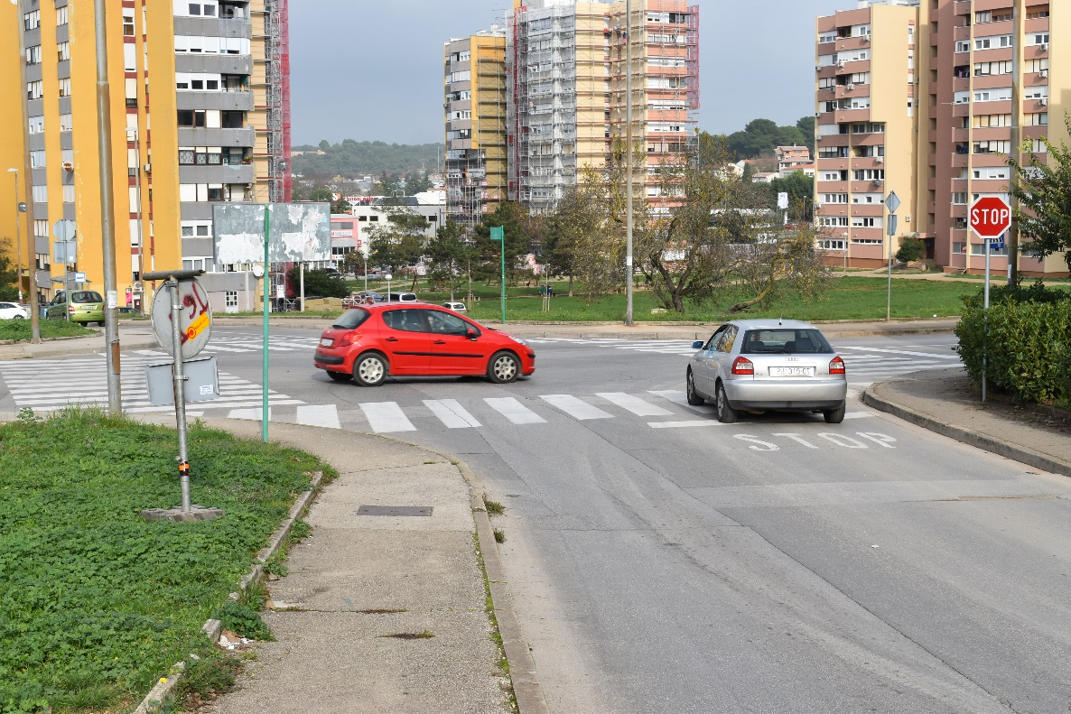
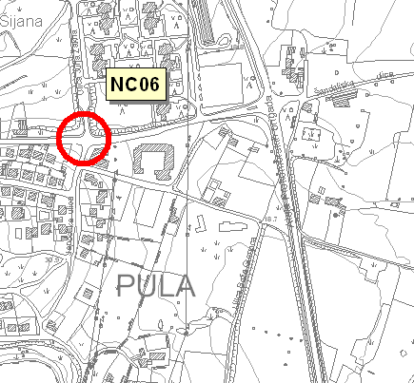
ROTOR VALTURSKA / JURJA ŽAKNA
4,85 MILIJUNA KUNA OSIGURAVA SE ZA DOVRŠETAK REKONSTRUKCIJE RASKRIŽJA

Slide 6
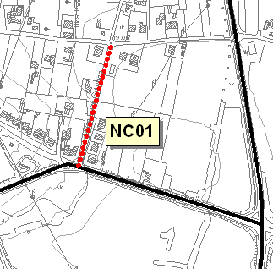
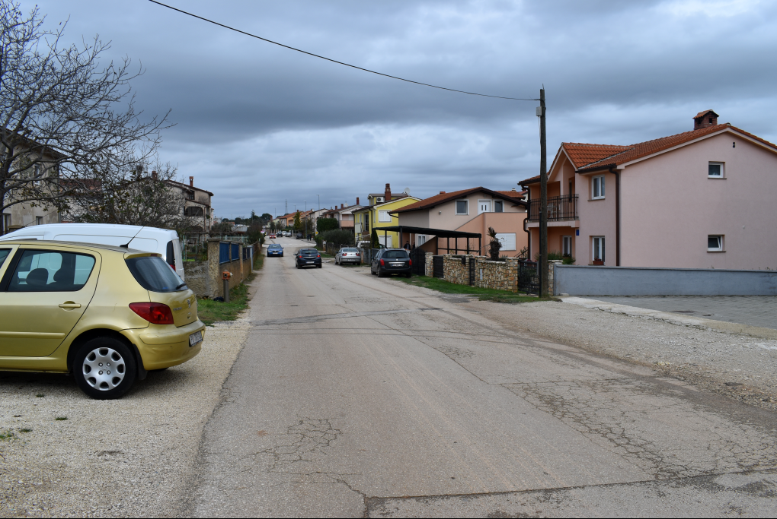
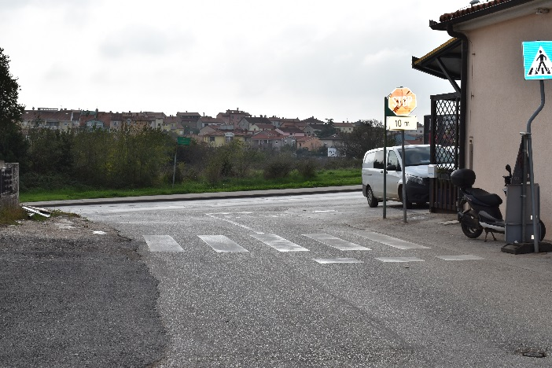
BOŽE GUMPCA - RIMSKE CENTURIJACIJE
ZA REKONSTRUKCIJU 200 METARA ULICE BOŽE GUMPCA
DO SPOJA S ULICOM RIMSKE CENTURIJACIJE
OSIGURAVA SE 2,4 MILIJUNA KUNA

Slide 7
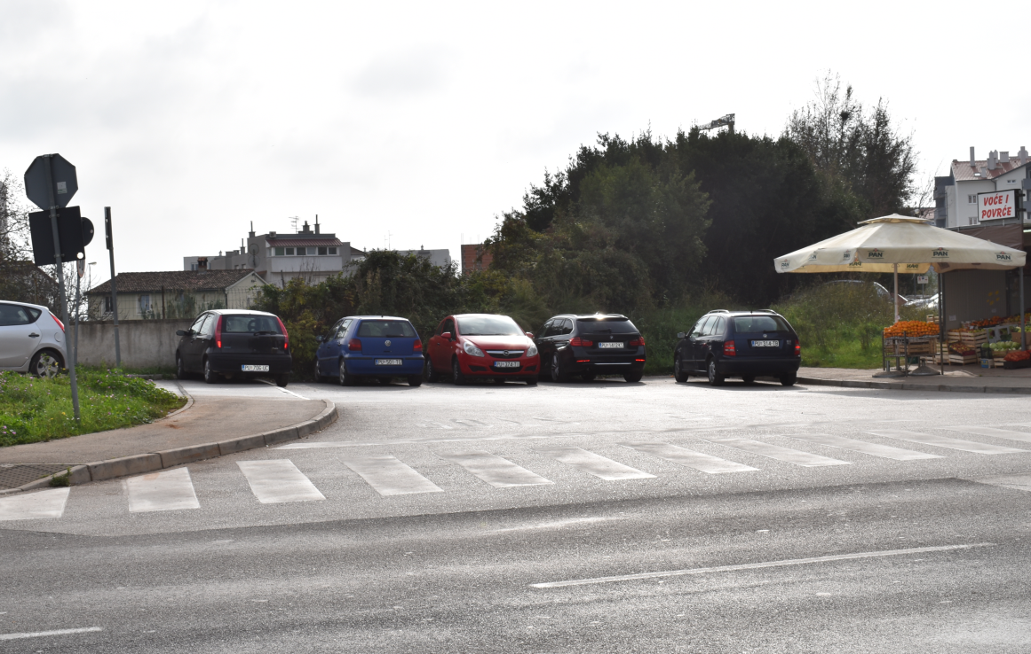
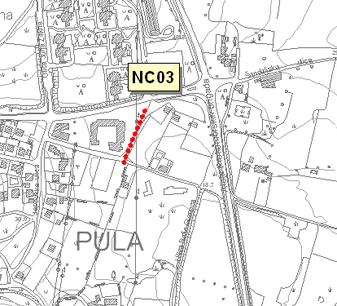
  BOŽE GUMPCA - VALTURSKA
1,4 MILIJUNA KUNA OSIGURAVA SE ZA DOVRŠETAK IZGRADNJE cca 90m OVE DIONICE

Slide 8
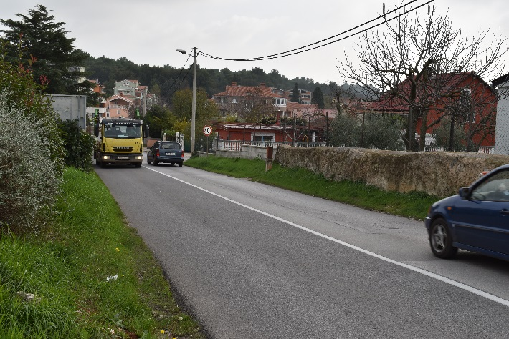
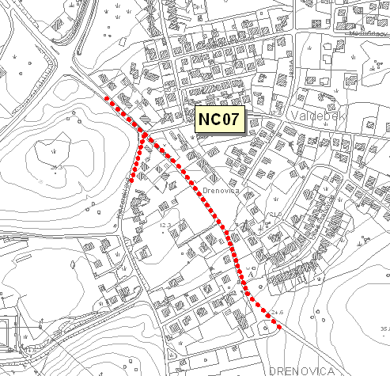
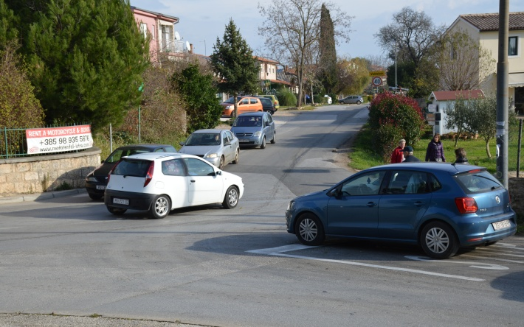
PREMANTURSKA CESTA
5,85 MILIJUNA KUNA OSIGURAVA SE ZA REKONSTRUKCIJU DIJELA PREMANTURSKE CESTE
U DUŽINI OD OKO 630 METARA
POSTOJEĆE ČETVEROKRAKO RASKRIŽJE PLANIRA SE PRETVORITI U KRUŽNO

Slide 9
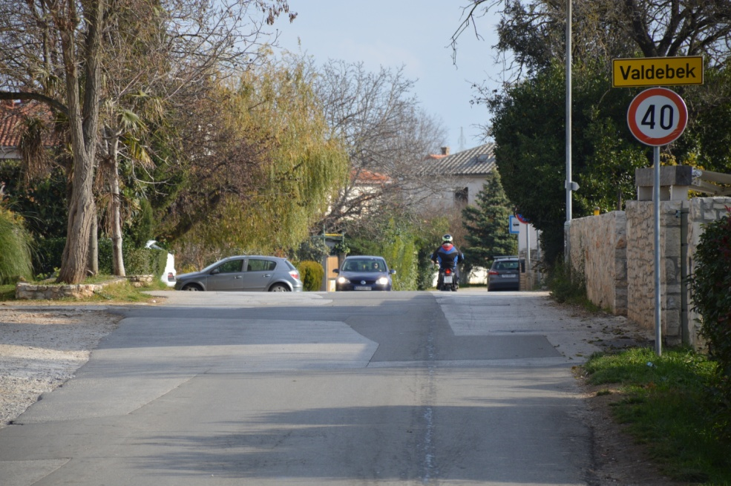
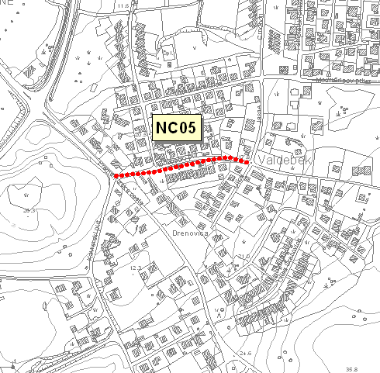
  VALDEBEČKI PUT
  ZA NASTAVAK PROJEKTIRANJA TE IZGRADNJU PRVE DIONICE U DULJINI OD CCA 200 M
  OSIGURAVA SE 4 MILIJUNA KUNA

Slide 10
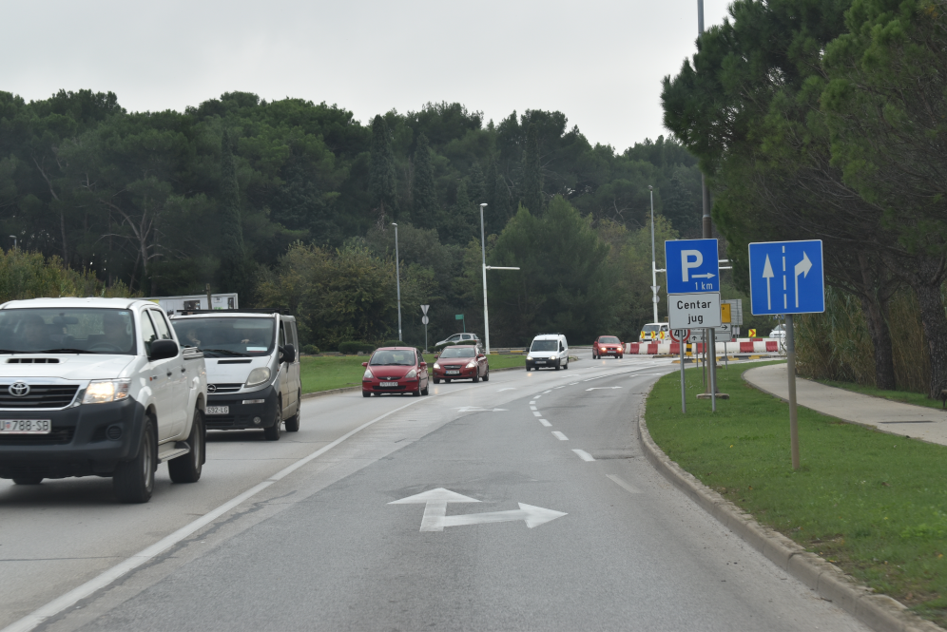
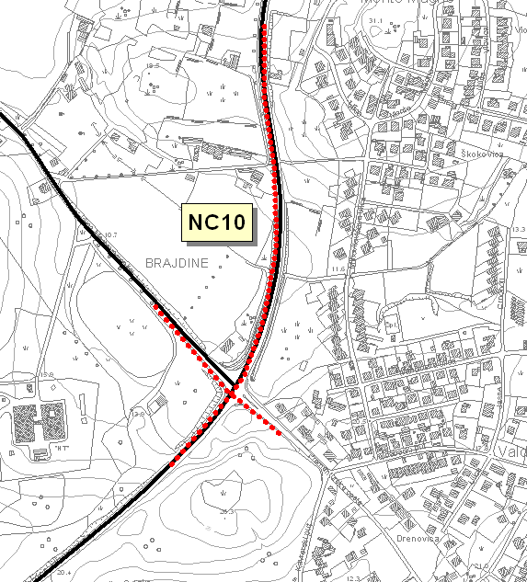
CESTA PREKOMORSKIH BRIGADA
I U NAREDNOM SE PERIODU PLANIRAJU AKTIVNOSTI VEZANE UZ DALJNJE PROŠIRENJE
CESTE PREKOMORSKIH BRIGADA DO RASKRIŽJA S PREMANTURSKOM CESTOM/ULICOM MARSOVOG POLJA I UREĐENJEM NAVEDENOG RASKRIŽJA ZA ŠTO SE OSIGURAVA 3,5 MILIJUNA KUNA

Slide 11
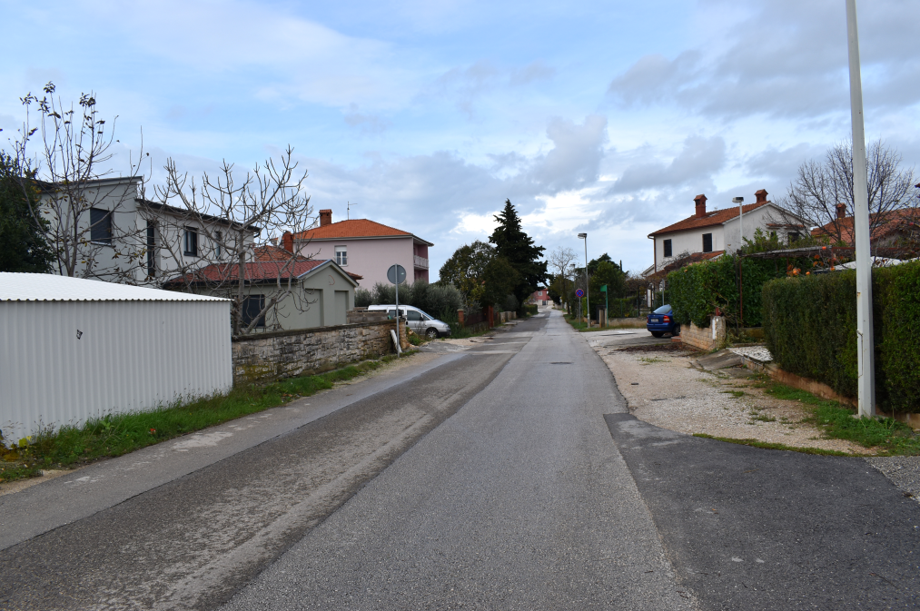
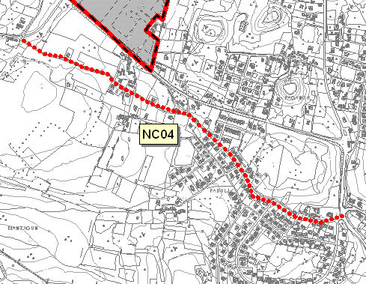
  PADULJSKI PUT
100 TISUĆA KUNA OSIGURAVA SE ZA AKTIVNOSTI KOJIMA ĆE SE STVORITI PRETPOSTAVKE ZA REALIZACIJU OVE TRASE U NAREDNOM PERIODU

Slide 12
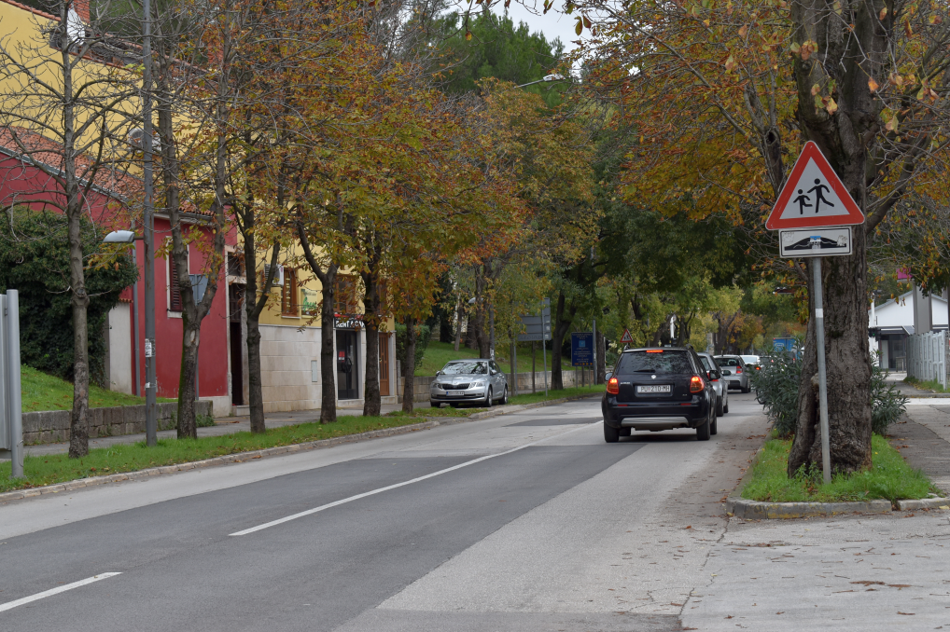
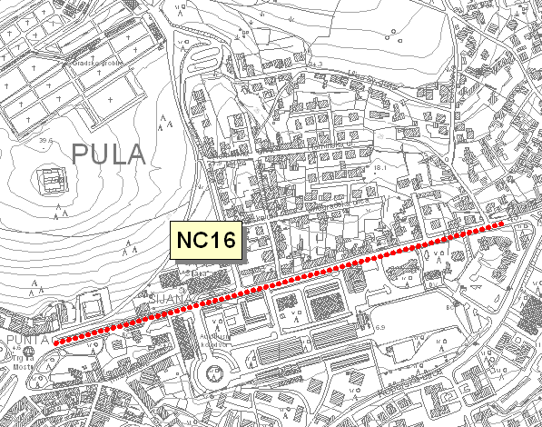
  PRIPREMA ZA REKONSTRUKCIJU ULICE 43. ISTARSKE DIVIZIJE
ZA NASTAVAK PROJEKTIRANJA REKONSTRUKCIJE
ČIJA JE REALIZACIJA DIREKTNO OVISNA O POČETKU REKONSTRUKCIJE ŠIJANSKOG KOLEKTORA
OSIGURAVA SE 300 TISUĆA KUNA

Slide 13
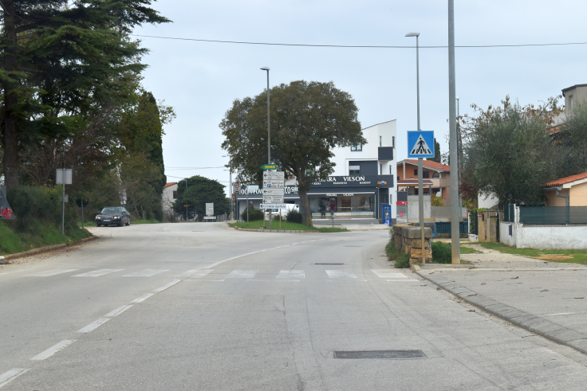
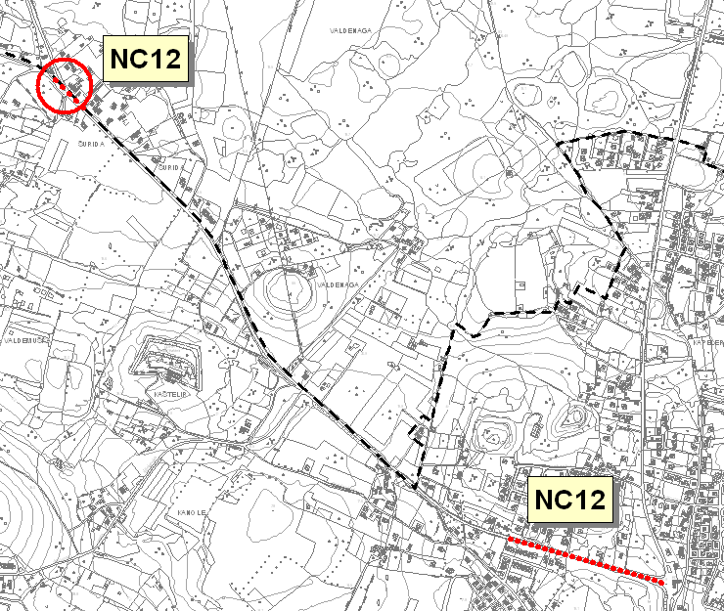
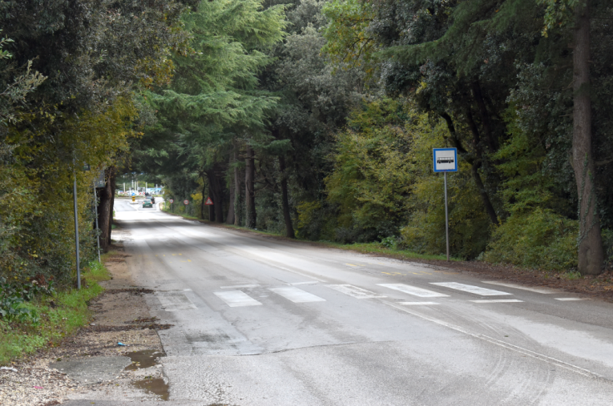
FAŽANSKA CESTA
ZA PRIPREMNE AKTIVNOSTI KOJIMA ĆE SE OSIGURATI KVALITETNIJI UVJETI PROMETOVANJA OVOM DIONICOM
OSIGURAVA SE 300 TISUĆA KUNA

Slide 14
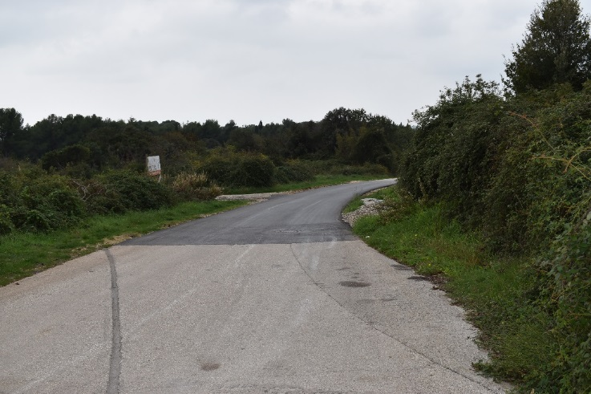
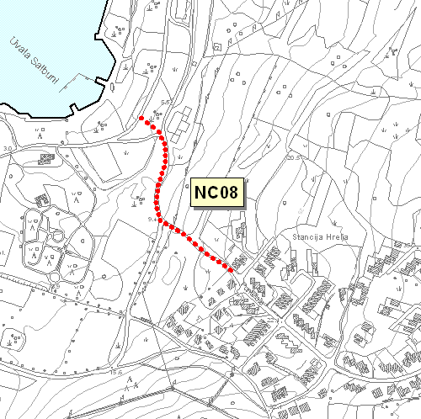
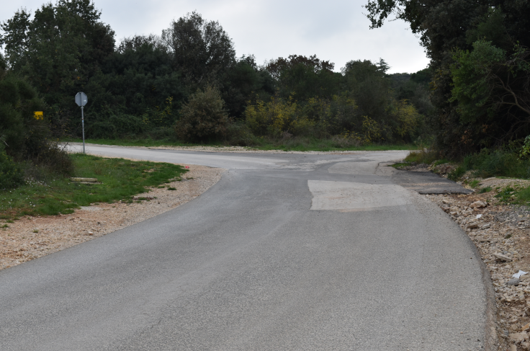
ULICA PUNTIŽELA
ZA PRIPREMNE AKTIVNOSTI REKONSTRUKCIJE DIJELA ULICE PUNTIŽELA
U DUŽINI OD 160 METARA PROMETNE POVRŠINE TE DODATNO OKO 140 METARA OBORINSKE ODVODNJE OSIGURAVA SE 200 TISUĆA KUNA

Slide 15
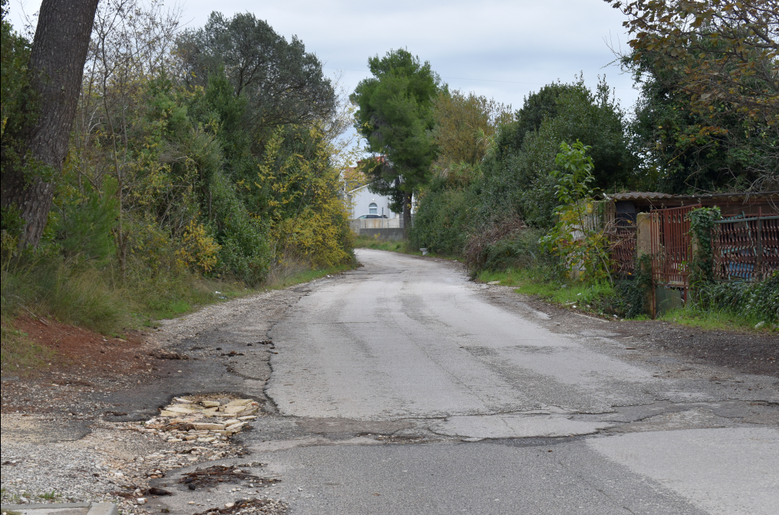
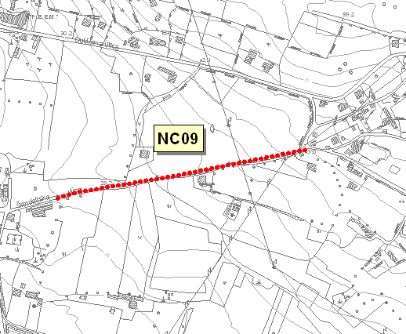
ŠANDALJSKA ULICA
ZA PRIPREMU PROJEKTNE DOKUMENTACIJE ZA REKONSTRUKCIJU
DIJELA ŠANDALJSKE ULICE U DUŽINI OD 400 METARA
OSIGURAVA SE 100 TISUĆA KUNA

Slide 16
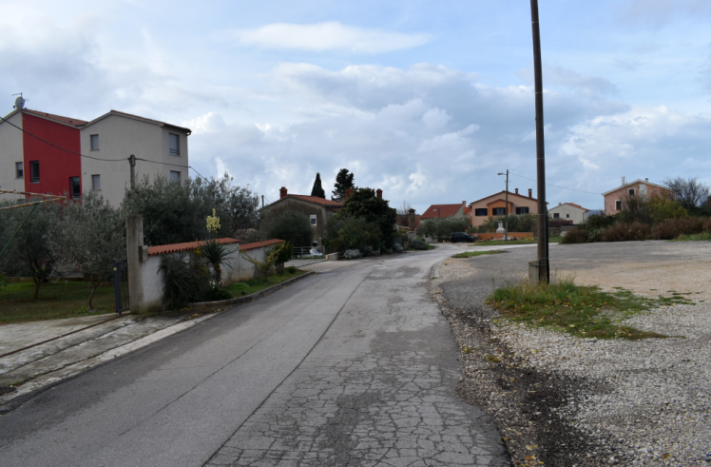
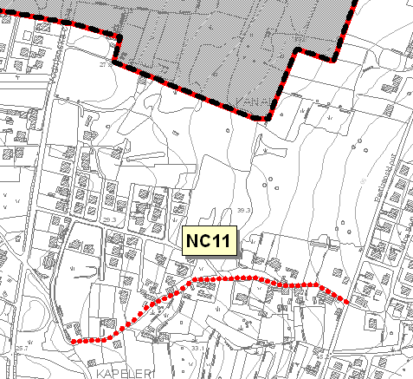
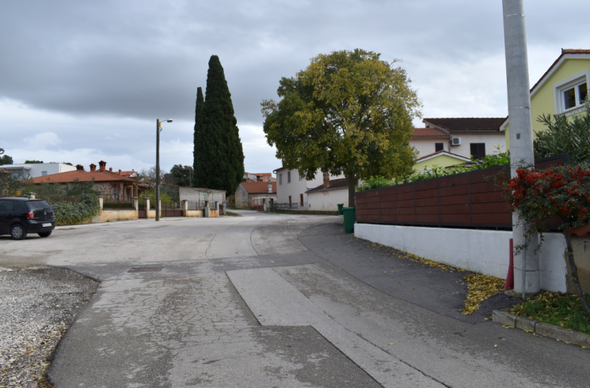
ULICA MONTE LESSO
ZA PRIPREMNE AKTIVNOSTI VEZANE UZ REKONSTRUKCIJU 450 METARA PROMETNICE OSIGURAVA SE 200 TISUĆA KUNA

Slide 17
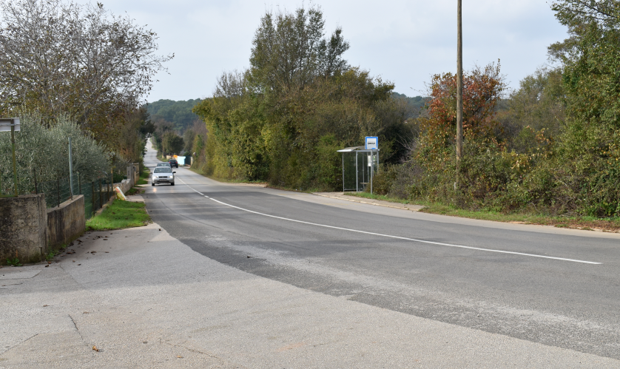
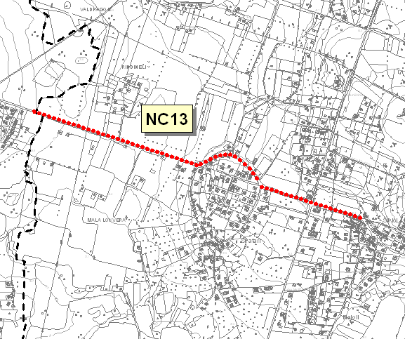
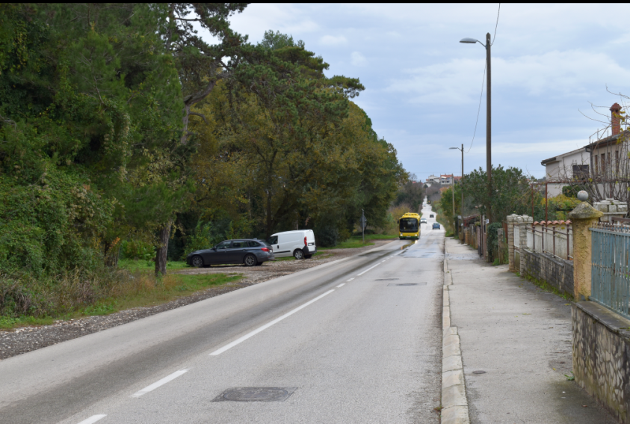
ŠIŠANSKA CESTA
500 TISUĆA KUNA OSIGURAVA SE ZA AKTIVNOSTI POTREBNE ZA REKONSTRUKCIJU/UREĐENJE ŠIŠANSKE CESTE

Slide 18
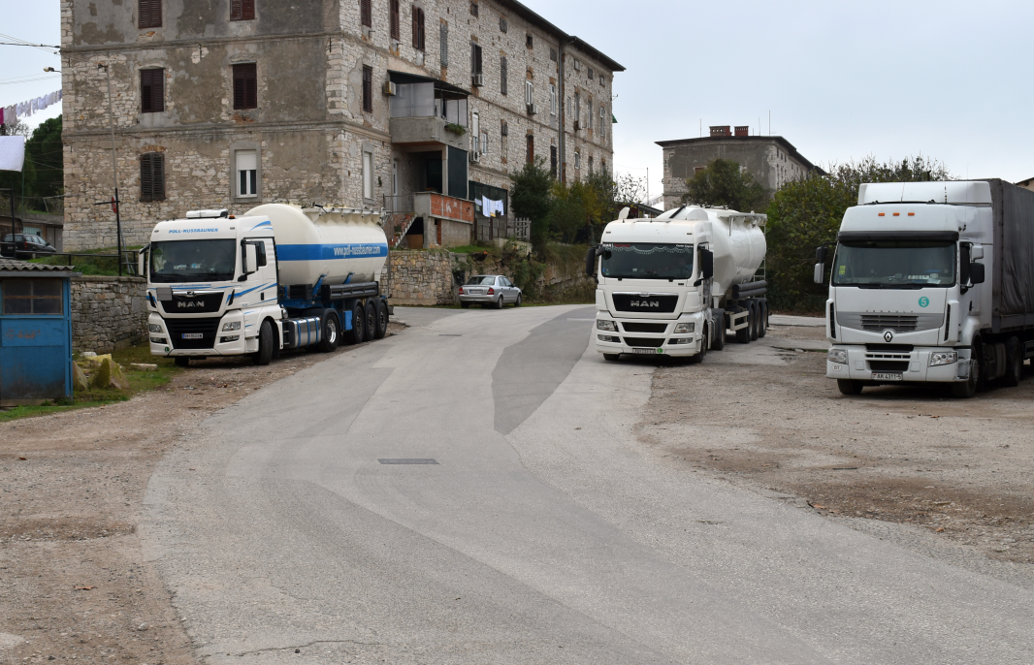
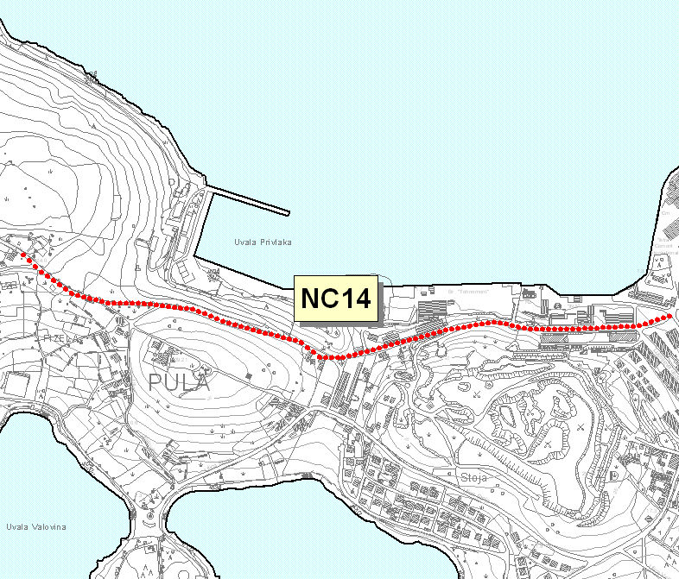
ULICA FIŽELA
320 TISUĆA KUNA OSIGURAVA SE ZA PROJEKTIRANJE REKONSTRUKCIJE CCA 650 METARA OVE PROMETNICE

Slide 19
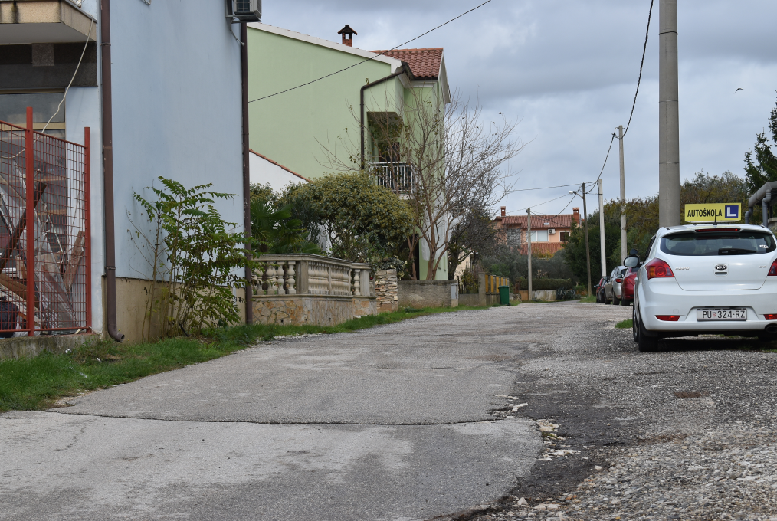
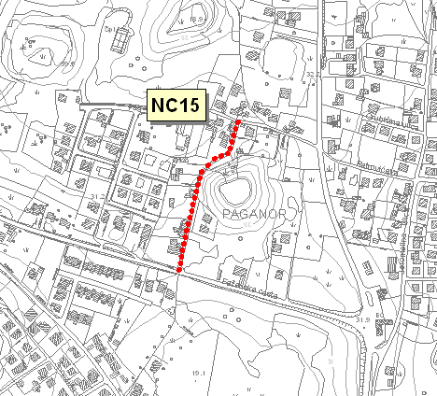
ULICA FOJBA
ZA PROJEKTIRANJE IZGRADNJE 250 METARA PROMETNICE OSIGURAVA SE 100 TISUĆA KUNA

Slide 20
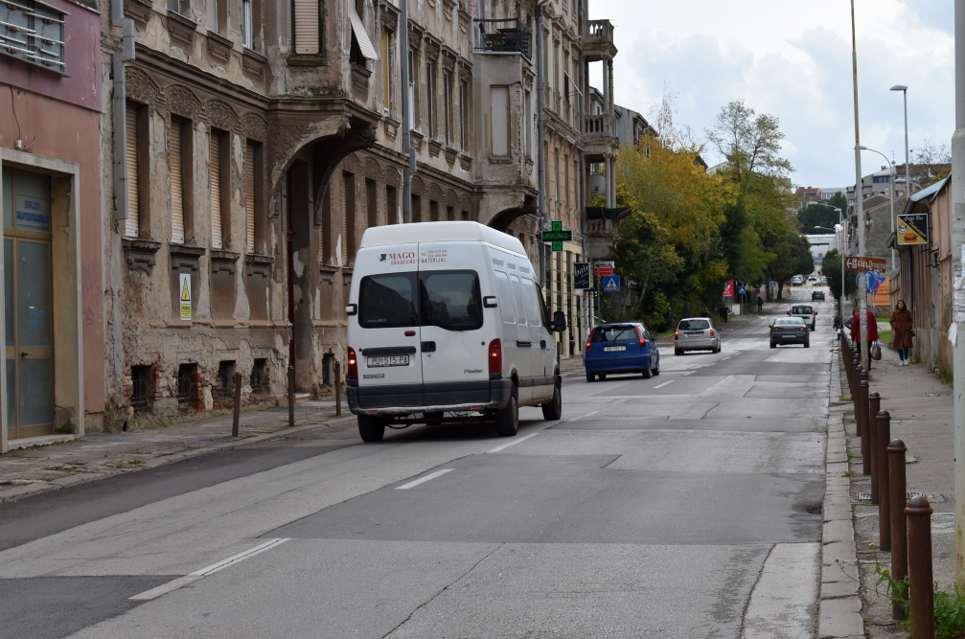
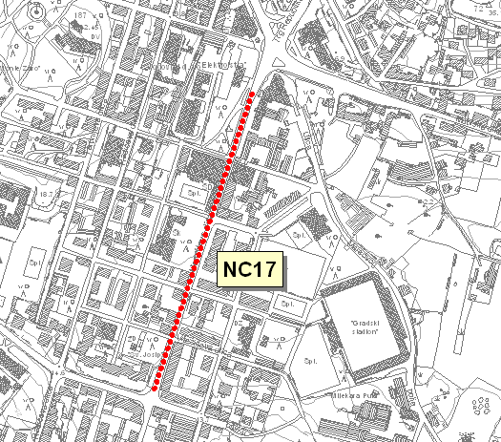
MARULIĆEVA ULICA
100 TISUĆA KUNA PLANIRA SE OSIGURATI ZA IZRADU PROJEKATA ZA REKONSTRUKCIJU CCA 500 METARA MARULIĆEVE ULICE

Slide 21
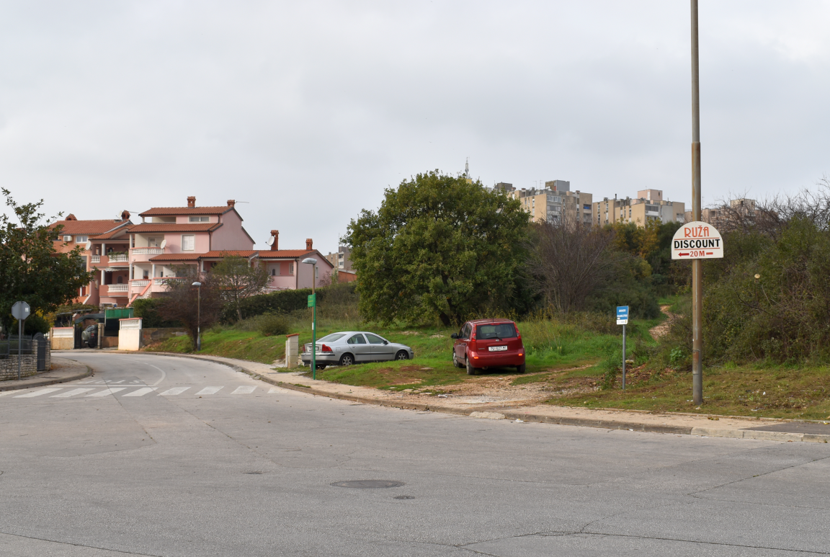
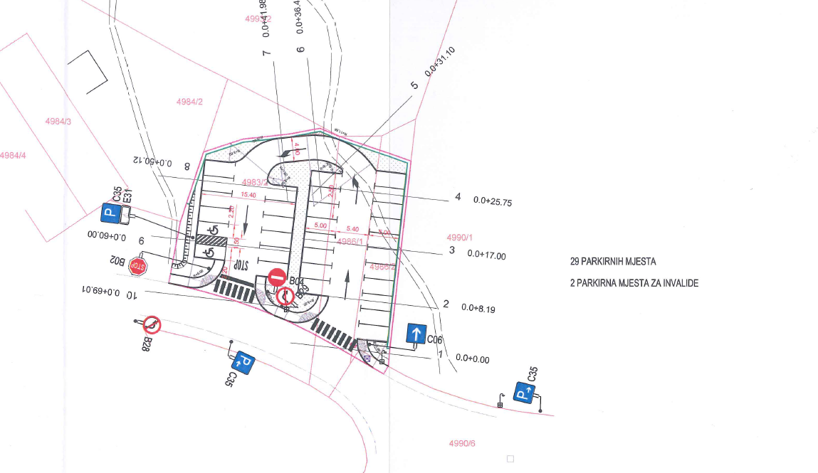
JAVNO PARKIRALIŠTE MARDEGANIJEVA/PALISINA
ZA DOVRŠETAK IZGRADNJE JAVNOG PARKIRALIŠTA NA NOVOJ VERUDI
UKUPNOG KAPACITETA 31 PARKIRNOG MJESTA
OSIGURAVA SE 1,53 MILIJUNA KUNA

Slide 22
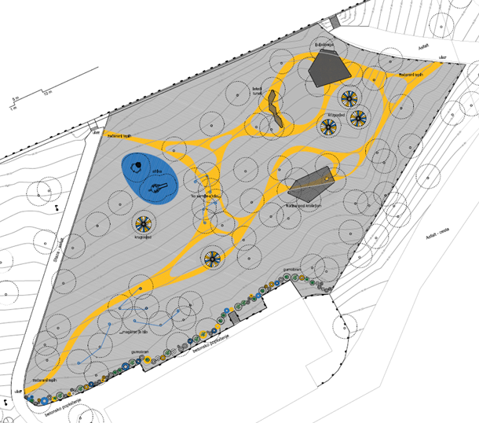
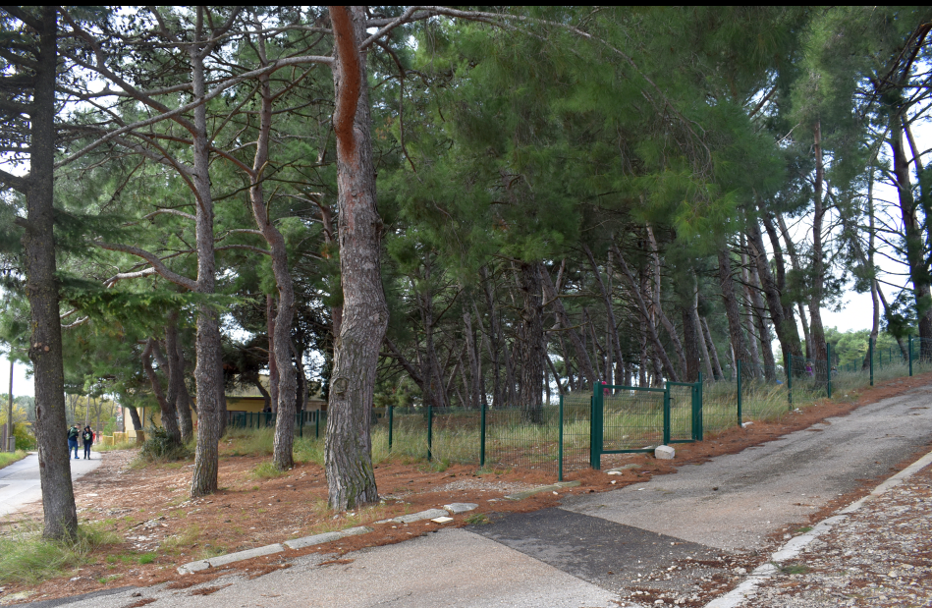
  JAVNE ZELENE POVRŠINE
DJEČJE IGRALIŠTE U ZAHTILINOJ ULICI
NOVO DJEČJE IGRALIŠTE PLANIRA SE REALIZIRATI U ZAHTILINOJ ULICI NA VELOM VRHU ZA ŠTO SE OSIGURAVA 1 MILIJUN KUNA

Slide 23
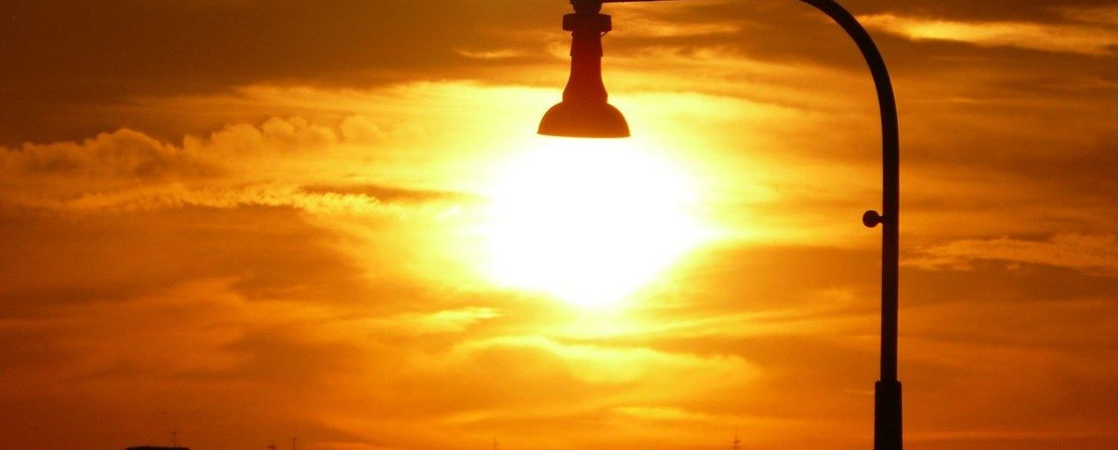
  JAVNA RASVJETA

Slide 24
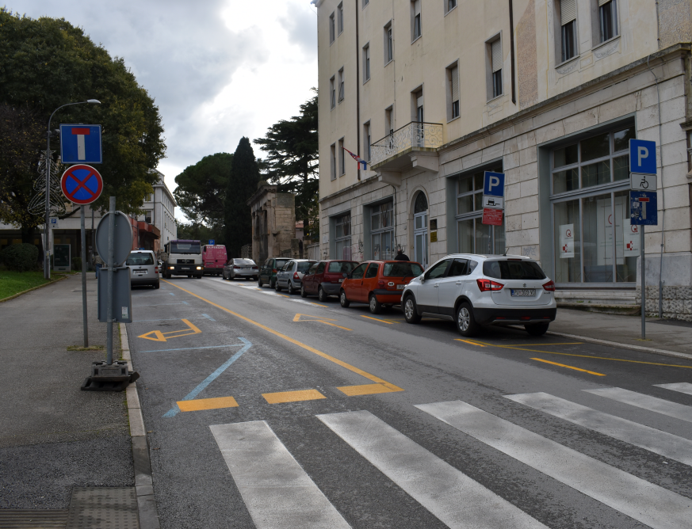
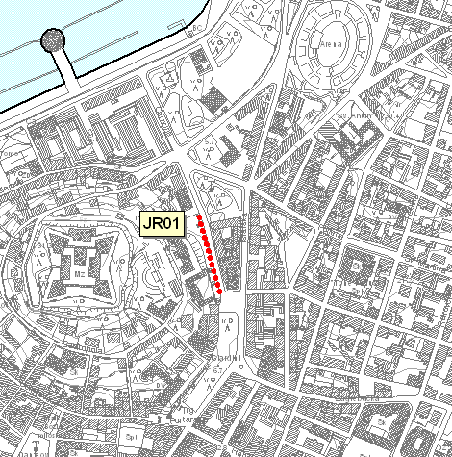
JAVNA RASVJETA U CARRARINOJ ULICI
800 TISUĆA KUNA OSIGURAVA SE ZA REALIZACIJU JAVNE RASVJETE
KOJOM ĆE SE OSVIJETLITI I BEDEMI
ČIJA SE OBNOVA PROVODI U SKLOPU REALIZACIJE PROJEKTA ARHEOLOŠKOG MUZEJA

Slide 25

  JAVNE POVRŠINE NA KOJIMA NIJE DOPUŠTEN PROMET

Slide 26



KANDLEROVA ULICA
3,3 MILIJUNA KUNA OSIGURAVA SE ZA AKTIVNOSTI
VEZANE UZ REKONSTRUKCIJU/UREĐENJE
KANDLEROVE ULICE

Slide 27



GIARDINI
500 TISUĆA KUNA OSIGURAVA SE ZA AKTIVNOSTI
KOJE JE POTREBNO PROVESTI
U CILJU REALIZACIJE UREĐENJA GIARDINA

Slide 28



DANTEOV TRG
450 TISUĆA KUNA OSIGURAVA SE ZA AKTIVNOSTI KOJE JE POTREBNO PROVESTI U CILJU REALIZACIJE UREĐENJA DANTEOVOG TRGA

Slide 29

  GROBLJA I KREMATORIJI NA GROBLJIMA

Slide 30


ZA DOVRŠETAK IZGRADNJE PROŠIRENJA GROBLJA U ŠTINJANU OSIGURAVA SE 1,95 MILIJUNA KUNA
500 TISUĆA KUNA OSIGURAVA SE ZA IZGRADNJU OBJEKATA ZA UKOP NA GRADSKOM GROBLJU PULA

Slide 31

  GRAĐEVINE NAMIJENJENE OBAVLJANJU JAVNOG PRIJEVOZA

Slide 32



UREĐENJE SERVISNE RADIONICE I GARAŽE
1,5 MILIJUN KUNA OSIGURAVA SE
ZA UREĐENJE SERVISNE RADIONICE TE
PRIPREMNE AKTIVNOSTI VEZANE UZ
IZGRADNJU GARAŽE/NADSTREŠNICE
ZA POTREBE AUTOBUSA PULAPROMETA

Slide 33
  REKAPITULACIJA
  UKUPNA SREDSTVA ZA REALIZACIJU PLANIRANE KOMUNALNE INFRASTRUKTURE UTVRĐUJU SE U IZNOSU OD 42.600.000,00 KUNA:
NERAZVRSTANE CESTE – 31.070.000,00 kuna
JAVNE POVRŠINE NA KOJIMA NIJE DOPUŠTEN PROMET – 4.250.000,00 kuna
JAVNA PARKIRALIŠTA – 1.530.000,00 kuna
JAVNE ZELENE POVRŠINE – 1.000.000,00 kuna
JAVNA RASVJETA – 800.000,00 kuna
GROBLJA I KREMATORIJ NA GROBLJIMA – 2.450.000,00 kuna
GRAĐEVINE NAMIJENJENE OBAVLJANJU JAVNOG PRIJEVOZA – 1.500.000,00 kuna

Slide 34

  SUSTAV GOSPODARENJA KOMUNALNIM OTPADOM

Slide 35

DODAJMO JOŠ DA SE OVIM PROGRAMOM PLANIRA I IZNOS OD 32,95 MILIJUNA KUNA
ZA UNAPRJEĐENJE SUSTAVA GOSPODARENJA KOMUNALNIM OTPADOM
SVE PLANIRANE AKTIVNOSTI FINANCIRATI ĆE SE IZ SREDSTVA POMOĆI FONDA ZA ZAŠTITU OKOLIŠA I ENERGETSKU UČINKOVITOST, DRŽAVNOG PRORAČUNA TE PRORAČUNA GRADA PULE.
SAMO NA SANACIJU ZATVORENOG ODLAGALIŠTA OTPADA ODNOSI SE 30 MILIJUNA KUNA

Slide 36

HVALA NA PAŽNJI

